Slide 1
영상애니메이션학부 · 졸업작품 프로젝트
M211 렌더팜 사용 설명회
2026. 10. 19 (월) · M동 211호 · 이상빈 (C393169)
Notes:
안녕하세요. 영상애니메이션학부 4학년 이상빈입니다. 올해 졸업작품으로 학교 렌더팜을 맡아서 작업하고 있습니다. 오늘은 이걸 어떻게 쓰는지 알려드리려고 모셨습니다. 한 시간 안 걸립니다.

Slide 2
오늘 순서
1
렌더팜이 뭔가
3분
2
예약 규칙
7분
3
사용법
10분
4
시연
15분
5
자주 나는 실수
5분
6
질문
10분
Notes:
순서는 이렇습니다. 중간에 궁금한 거 있으면 바로 물어보셔도 됩니다.

Slide 3
1
렌더팜이 뭔가
내 PC 한 대로 돌릴 걸 여러 대가 나눠서 돌립니다

Slide 4
100프레임을 혼자 vs 나눠서
내 PC 한 대
렌더팜 17대
한 장씩 순서대로 100번
여러 대가 동시에
밤새
몇 시간
프레임이 많을수록 유리합니다. 1프레임짜리 스틸은 아무리 나눠도 1대가 돌립니다.
Notes:
100프레임짜리 샷을 내 컴퓨터로 돌리면 한 장씩 순서대로 100번 돌아야 합니다. 렌더팜에 넣으면 여러 PC에 흩어져서 동시에 돌아갑니다. 중요한 건 프레임이 많을수록 유리하다는 겁니다.

Slide 5
전체 흐름은 다섯 단계
1
2
3
4
5
예약
→
파일 준비
→
업로드
→
제출
→
수령
시간 + 레인
모든 파일을 NAS로
프로젝트 통째로
먼저 3프레임
받고 폴더 비우기
오늘 설명드릴 게 딱 이 다섯 개입니다

Slide 6
2
예약 규칙
렌더팜은 공동 장비입니다 — 시간을 나눠 씁니다

Slide 7
타임블럭 1개 = 4시간
평일 (월~금)
주말 (토·일)
19:00 ~ 11:00
24시간
하루 4블럭 · 낮 11~19시는 수업
하루 6블럭
새벽 블럭이 가장 한가합니다
렌더는 지켜보지 않아도 돌아갑니다. 저녁에 제출해두고 자면 아침에 결과물이 나와 있습니다.
Notes:
평일은 수업이 있어서 저녁 7시부터 다음날 11시까지만 쓸 수 있습니다. 새벽 시간대를 강조해주세요. 다들 저녁 7시만 잡으려고 하는데 새벽은 경쟁이 없습니다.

Slide 8
PC는 4개 레인 — 네 팀이 동시에
A
B
C
D
PC 4~5대
PC 4~5대
PC 4~5대
PC 4~5대
pool_a
pool_b
pool_c
pool_d
예약할 때 시간 + 레인을 고르고, 제출 창의 Pool 에 같은 레인을 지정합니다
Group 은 none 그대로 두시면 됩니다

Slide 9
영상 길이에 따라 다르게 드립니다
렌더 시간은 영상 길이에 거의 비례합니다. 1분짜리와 4분짜리에게 같은 시간을 주면 4분짜리는 마감을 못 맞춥니다.
3분 이하
라이선스 1개
주 8블럭 · 32시간
3분 초과
라이선스 2개
주 16블럭 · 64시간
정확한 기준은 신청을 받아본 뒤 정합니다 — 졸준위를 통해 팀 프로젝트명 · 팀장 학번 · 영상 길이를 받습니다
Notes:
'내 건 몇 개 받나요' 질문이 나오면 '신청 받고 정한다'로 일관되게 답하세요.

Slide 10
지켜주실 것 네 가지
1
예약한 시간에만 쓰기
2
남의 예약 건드리지 않기
수정 기록이 남습니다
3
안 쓸 블럭은 미리 비워주기
그래야 다른 팀이 씁니다
4
결과물 받아가면 NAS 폴더 비우기
안 치우면 다른 팀이 아예 렌더를 못 합니다
EXR 시퀀스는 한 프로젝트가 수십 기가입니다

Slide 11
3
사용법
파일 준비 → 올리기 → 제출 → 확인

Slide 12
파일 준비 — 여기가 제일 중요합니다
렌더가 실패하는 이유의 90%가 이 단계에 있습니다
내 컴퓨터에만 있는 파일은 렌더팜이 못 읽습니다
씬 파일 안에는 텍스처가 들어있지 않고 "텍스처가 어디 있다"는 경로만 적혀 있습니다.
그 경로가 내 노트북 D드라이브를 가리키면, 렌더팜 PC에는 그런 데가 없으니 못 찾습니다.
Notes:
당연한 얘기 같지만 실제로는 이걸 놓쳐서 실패합니다. 천천히 설명해주세요.

Slide 13
마야 — 네 가지만 하시면 됩니다
File → Reference Editor
1
레퍼런스를 Import 로 바꾸기
Windows → General Editors → File Path Editor
2
빨간 줄 0개로 만들기
Render Settings → Arnold → System
3
Render Device = CPU
Render Settings → Common
4
File name prefix 에 파일 이름만
마지막에 Ctrl + S. 저장 안 하면 아무것도 반영되지 않습니다. 렌더팜은 저장된 내용만 읽습니다.
Notes:
마야 버전은 신경 안 쓰셔도 된다고 꼭 말해주세요. 렌더팜이 어떤 버전 씬이든 2026으로 렌더합니다. 4번 출력 경로는 다음 장에서 자세히 합니다.

Slide 14
폴더는 제출 창이, 파일 이름은 씬이 정합니다
결과물이 어디 저장될지는 두 칸이 나눠서 정합니다. 양쪽에 다 전체 경로를 넣으면 경로가 이어 붙습니다.
Output Path
File name prefix
제출 창
Render Settings → Common
폴더 경로
파일 이름만
//223.194.101.83/.../output/내학번/날짜_작업명
shot01
확인 — File name: 줄에 경로가 안 보이면 맞습니다
shot01.0001.png AOV 를 쓰면 <RenderPass>/shot01.0001.png 도 정상
양쪽에 다 전체 경로를 넣으면 폴더 안에 폴더가 계속 생깁니다
//...20261103_final / beauty / //223.194.101.83/...20261017_old/bd.0002.png
Notes:
「폴더는 제출 창, 파일 이름은 씬」 이 한 문장만 가져가게 하세요. 실물 화면에서 File name: 줄을 손가락으로 짚어주시면 좋습니다.
AOV 질문이 나오면 beauty, ID, background 같은 폴더가 여러 개 생기는 건 정상이고 beauty 가 최종 이미지라고 답하세요.

Slide 15
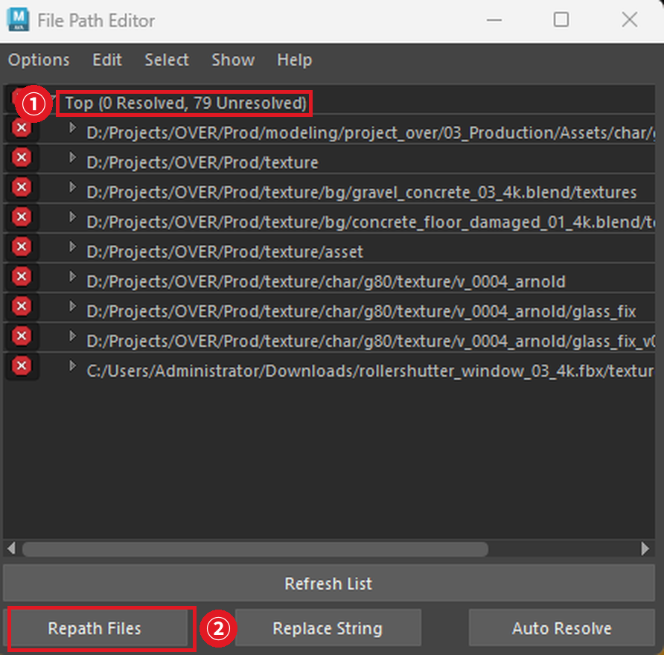
빨간 줄이 하나라도 있으면 안 됩니다
0 Resolved, 79 Unresolved
79개를 전부 못 찾고 있다는 뜻입니다. 경로가 다른 사람 PC를 가리키고 있습니다.
이 상태로 돌리면
텍스처 없이 회색으로 완료됩니다
렌더가 중단되지 않기 때문에, 결과물을 봐야만 압니다.
전부 선택 → Repath Files → NAS 폴더 지정

Slide 16
Render Device 는 왜 CPU 인가
M211-05
M211-07
GPU 9420MB 여유
GPU 373MB 여유
성공
실패
같은 작업인데 어느 PC에 걸리느냐에 따라 갈립니다
Arnold 는 그래픽카드 메모리가 부족하면 CPU 로 넘어가지 않고 그냥 중단합니다. 전체가 실패하면 바로 알 텐데, 일부만 빠지니까 모르고 넘어갑니다.
CPU 로 고정하면 어느 PC에 걸리든 결과가 같습니다
Notes:
실제로 테스트 중에 겪은 일이라고 말하면 설득력이 올라갑니다.

Slide 17
블렌더 — 세 가지
File → External Data
텍스처가 blend 파일 안으로 들어갑니다
1
Pack Resources
Output Properties
빠지면 100프레임 돌려도 1장만 남습니다
2
경로 끝에 ####
Render Properties
3
Device = CPU
블렌더는 Pack Resources 한 번이면 경로 문제가 아예 사라집니다 — 가장 확실한 방법입니다

Slide 18
NAS 에 올리기
학번 폴더는 이미 만들어져 있습니다. 날짜_작업명 폴더만 만들고 프로젝트를 통째로 복사하세요.
input\C393169\20261103_final\
└ MyProject\
← 쓰시던 프로젝트 폴더 통째로
├ scenes\
├ sourceimages\
└ cache\
써도 되는 것
쓰면 안 되는 것
영문 소문자 · 숫자 · 밑줄( _ )
한글 · 띄어쓰기 · 점( . )
Notes:
씬 파일 하나만 올리면 안 된다고 꼭 말해주세요. 그리고 맨 위 폴더만 바꾸면 안 되고 안쪽까지 봐야 합니다.

Slide 19
경로에 띄어쓰기와 점이 있으면 끊깁니다
X
.../scenes/s03 c220/ Lighting/shot.mb
띄어쓰기에서 경로가 끊김
X
.../scenes.mb/s03_c220/shot.mb
점을 확장자로 착각해 거기가 끝이라고 읽음
OK
.../scenes/s03_c220/Lighting/shot.mb
정상
이미 띄어쓰기가 많은 프로젝트는 가이드의 일괄 변경 스크립트를 쓰세요 — 손으로 고치지 마세요

Slide 20
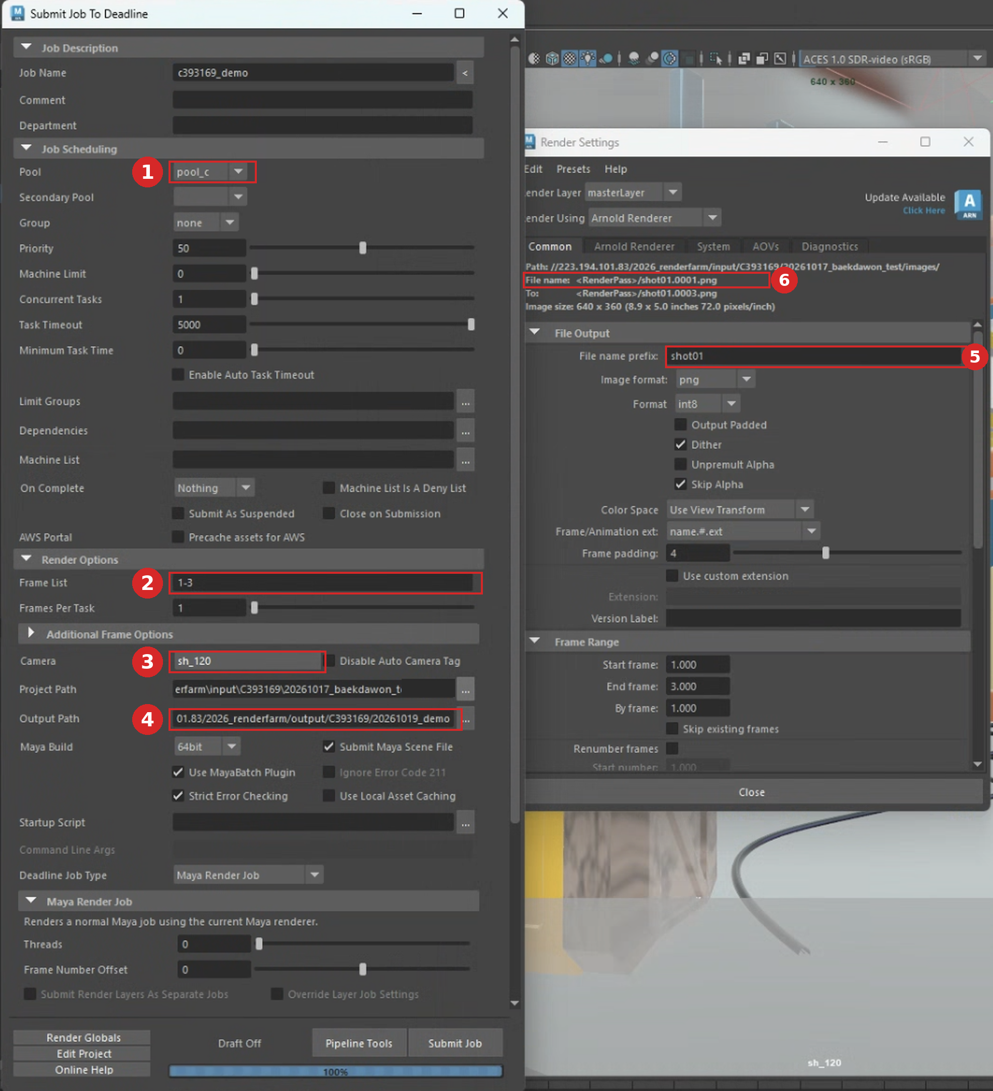
제출 — 네 개만 보면 됩니다
Job Name
알아보기 쉬운 이름
Pool
예약한 레인 (pool_a ~ d)
Frame List
처음엔 1-3
Camera
렌더할 카메라
나머지는 전부 기본값 그대로
Notes:
Pool이 예약한 레인과 같아야 한다고 강조하세요. Camera도 꼭 고르라고 하세요 — 안 고르면 persp로 렌더돼서 전부 다시 돌려야 합니다.

Slide 21
전체를 돌리기 전에 3프레임만
경로가 하나라도 틀리면 전체 프레임이 다 실패합니다
1차
Frame List = 1-3
결과물 3장 확인
2차
Frame List = 전체
확인되면 돌리기
300프레임 날리고 나서 아는 것보다, 3장으로 1분 만에 확인하는 게 낫습니다

Slide 22
4
시연
실제로 한 번 돌려보겠습니다

Slide 23
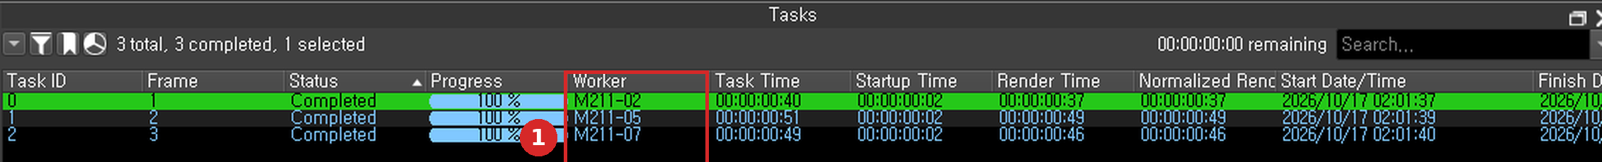
프레임이 여러 PC에 나뉘어 돌아갑니다
Task 1 → M211-02
Task 2 → M211-05
Task 3 → M211-07
세 프레임이 각각 다른 PC에서 동시에 돌았습니다
이게 렌더팜입니다
Notes:
여기가 하이라이트입니다. 화면 확대해서 Worker 이름이 각각 다른 걸 보여주세요.

Slide 24
Completed 를 그대로 믿지 마세요
렌더가 중간에 멈춰도 Completed 로 표시될 때가 있습니다
끝났다고 뜨면 반드시 결과물 장수를 세어보세요
10프레임 제출 → 결과물 10장
OK
10프레임 제출 → 결과물 7장
문제 있음
Deadline 이 일부 오류를 "알 수 없는 오류"로 분류해 무시하기 때문입니다

Slide 25
5
자주 나는 실수
이것만 피하셔도 대부분 성공합니다

Slide 26
일곱 가지만 피하세요
1
씬 파일만 올림
텍스처가 회색으로 나옴
2
폴더 이름에 한글 · 띄어쓰기
씬을 못 찾고 몇 초 만에 끝남
3
블렌더 #### 빠짐
100장 돌려도 1장만 남음
4
Render Device 가 GPU
일부 프레임만 조용히 실패
5
Camera 를 안 고름
persp 뷰로 렌더됨
6
Pool 을 잘못 고름
예약 안 한 PC를 써서 남의 작업과 겹침
7
저장 안 함
설정이 하나도 반영 안 됨

Slide 27
막히면 가이드부터 보세요
노션 가이드
연락할 때 주실 것
07 · 자주 발생하는 에러
Job 이름 / 학번
Task Report 로그 전체
쓰신 프로그램과 버전
NAS 작업 폴더 경로
증상 11가지를 찾아서 펼치면
원인과 해결 방법이 순서대로 나옵니다
"안 돼요" 만으로는 뭘 봐야 할지 알 수 없습니다
로그를 통째로 복사해서 보내주시는 게 제일 빠릅니다

Slide 28
지금 상태 — 솔직하게
마야
지금 바로 쓰실 수 있습니다
전 구간 테스트 완료 · 실제 졸업작품 샷 렌더 성공
블렌더
조금만 기다려주세요
실습실 PC 버전 통일 중 · 파일 준비는 지금 해두세요
장비
일부 복구 중
현재 17대 가동 · 다 고쳐지면 더 빨라집니다
블렌더 쓰시는 분들은 Pack Resources 와 경로 정리를 지금 해두세요 — 제일 오래 걸리는 단계입니다
Notes:
이 슬라이드를 빼지 마세요. 지금 말 안 하면 이번 주에 '된다면서요' 소리를 듣습니다.

Slide 29
정리
질문 받겠습니다
예약 · 타임블럭 — 졸업준비위원회 | 렌더 실패 · 장비 — 이상빈 (C393169)
1
2
3
4
5
예약하고
파일을 NAS에 올리고
3프레임 먼저 돌려보고
되면 전체 돌리고
받아가고 폴더 비우기

